Slide 1
CONCLUSIONES DE LAS CONFERENCIAS Nicole Marrder

Slide 2
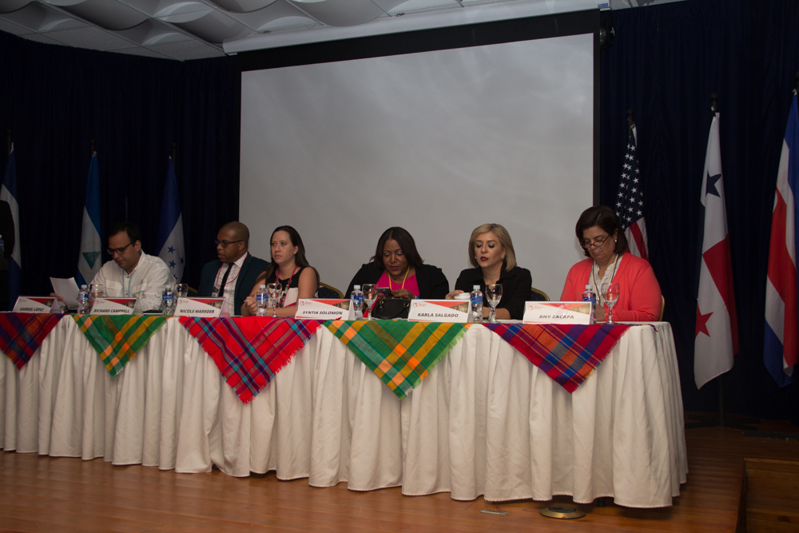

Slide 3
INAUGURACIÓN
Nicole Marrder agradece a la Alcaldía, Infop, Iht, OEA, Hopeh por el respaldo y propone reunir los proyectos regionales en uno solo interamericano.
Gabriel Lopez es necesario fortalecer las instituciones buscando normas que a su vez fortalezcan los hoteles. Asegura que “al final de la jornada habra un buen baile”

Slide 4
INAUGURACIÓN
Karla Salgado asegura que el encuentro es de calidad por los destacados conferencistas y sus temas.
Syntia Salomon ofrece saludo del Ministro Emilio Silvestre y manifiesta que aprenderán sobre calidad, sostenibilidad y comercialización. Que son los destinos los que compiten y que la diferencia es la calidad y el recurso humano.
Annie Zacapa ofrece la bienvenida a Tegucigalpa una ciudad que se esta posicionando como destino turístico.

Slide 5
INAUGURACIÓN
Richard Campbell advierte que la OEA propone la Red Interamericana de Pequeños Hoteles como columna vertebral del desarrollo turístico sostenible de las Américas. Tal y como lo reconocen los ministros de turismo en la declaración de Lima, para fortalecer las MIPYMES mejorando la calidad y ofreciendo mas entrenamiento. Plantea una red de Artesanos vinculados a la red de Pequeños Hoteles, compartiendo recursos.

Slide 6
La Calidad como eje estratégico para el Desarrollo Turístico ARMANDO ROMERO
Nos muestra imágenes del potencial turístico de Ecuador y Pichincha
Nos comparte que analizaron con que cuentan y que ofrecen.
Eso inicia un proceso de dialogo con todos los actores para desarrollar una agenda común.
Se crea un espacio de concertación con mesas sectoriales con la participación de las partes pública y privada para lograr un ordenamiento territorial y la certificación en competencias laborales.
Con un programa de mejora continua derivado de PACTUR, logran Qualitur que certifica y evalúa.
Nos señala la pirámide de acciones a tomar.
Destinos
certificados
Promoción y comercialización
Estructuración de productos turísticos
Calidad Turística

Slide 7
SICCS ISABEL PEREZ
Proparque es un proyecto externo que se incorpora al SISTEMA INTEGRADO CENTROAMERICANO DE CALIDAD Y SOSTENIBILIDAD, como una propuesta económica en los destinos priorizados, para obtener mayores ingresos, aumentar el empleo y reducir barreras en Honduras.
Explica la participación de las Instituciones como: IHT, INFOP, CANATURH, HOPEH
Después de un análisis FODA, explica las percepciones sobre la calidad los estandares y procedimientos.
Señala que existe un Comité Ejecutivo con 7 representantes de cada sector, que constituye el Sistema de Calidad Turística de Honduras.
El Rector es SITCA con el CCT como máxima autoridad.

Slide 8
IVAN LOPEZ
QUALITUR, es una Corporación de propiedad de las Cámaras de Turismo del Ecuador y de los Gremios organizados.
Se propone lograr el estándar de ISO/IEC 17024.
Es la primera entidad de certificación de personas.
Porque el turismo es una industria de personas para personas.
SISTEMA DE CERTIFICACIÓN DE COMPETENCIAS LABORALES:
estudio e investigación
normalización
formación / capacitación
evaluación
certificación

Slide 9
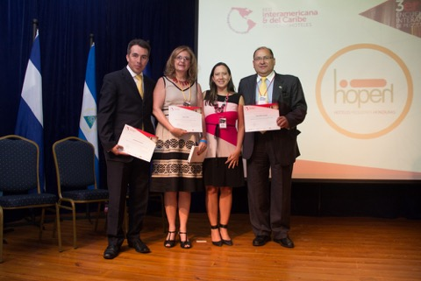

Slide 10
CARIBBEAN SMALL HOTELS DENISE ALLEONG
Nos describe el destino Caribe Insular
Describe las razones por la cual los turistas visitan el Caribe y a los pequeños hoteles
Explica el presente y pasado de los pequeños hoteles
Muestra imágenes de los pequeños hoteles
El FUTURO de los pequeños hoteles:
Aprovechar las oportunidades con RSE
Explorar nuevos mercados como América Latina
Tomar ventaja de las redes sociales
Crear legislación para regular los estándares de calidad
Buscar nuevas avenidas de financiamiento

Slide 11
Anna Marcedes de Lembke
Realiza un análisis histórico de la Federación, mencionando el impulso del CCT y la determinación de las Asociaciones de cada pais centroamericano.
Describe su estructura social.
La misión, visión y objetivos de FECAH
El futuro se cimienta en tres pilares o ejes estratégicos:
Institucional
Capacitación y Formación
Estrategias de Comunicación

Slide 12
Tecnología de Seguridad en Hoteles Miguel Rafael Velásquez
Presenta la relación entre la administración de riesgos y los costos de adquisición.
Propone soluciones disponibles para seguridad física, protección de vidas, control operativo
Describe equipos concretos como alarma de fuego, sensores de humo, luces estroboscópicas, sirenas, sistema de extinción automático de incendios, puertas anti incendio, cerraduras electrónicas, cajas de seguridad, ahorradores de energía y mini bares

Slide 13
Administración de Hotel en la Nube Dario Samudio
Propone un Sistema de Reservas para Sitio Web del Hotel. -Libre de Comisiones por Reservas.
Brindando a los hoteleros la capacidad de ofrecer paquetes y reservas directamente de la página web del hotel. Permita que sus clientes reserven directamente con usted, en su sitio web, desde cualquier lugar, en cualquier momento desde cualquier dispositivo y libre de comisiones.
Conecte con más de 100 Agencias de Viajes en Línea.
eZee Centrix es un administrador de canales que le ayuda a gestionar las tarifas de su propiedad y el inventario en varios canales o sitios web de viajes. El aumento de la exposición de su hotel impulsará más la ocupación mientras hace sus operaciones de reserva más eficientes

Slide 14
La importancia del buen dormir y el descanso en los hoteles Noe Cano
La empresa Camas Olimpia presento las estadísticas de la importancia del descanso en la industria hotelera, de acuerdo a sus estudios de la longevidad el cambio del uso de las camas es de 5 años para el buen descanso en las personas.
En su periodo de vida una cama acumula 10% de:
33.33% de acaros
33.33% de polvo
33.33% de liquidos humanos
Hay que cambiar cama cada 5 años

Slide 15
Consejos practicos para el ahorro energetico José Jorge Canales
Un hotel debe ser rentable en base a un desarrollo sostenible en lo ambiental, social y economico.
El ahorro energetico desarrolla la economica, generando empleo e incentivando la innovaciòn.
Deben realizarse audiotrias energeticas mensualmente y medir la carga por:
áreas funcional ( por piso)
Energia por indice de ocupaciòn .
Por equipos.
El futuro enegertico debe buscar la aplicación de la norma ISO 50001

Slide 16
Manejo del talento humano Fred Shelton
Los empleados contribuyen a la experiencia del huésped sea buena o mala.
Los empresarios contratan sin conocer al candidato.
Debe sistematizarse el reclutamiento de los recursos humanos
Recomendaciones:
Llevar expedientes
Realizar contratos
Prepara reglamento interno para evitar conflictos.
Descripción del puesto
Listar los requisitos
Analizar la conducta del candidato
Comprobar la información

Slide 17
Retos de los hoteles familiares Sandra Martínez
Describió la importancia del turismo en el mundo y en Honduras indicando que el 80% d las empresas son Mypes, 73% mueren en el primer año.
Estas empresas tienen 2 retos:
Financieros
administrativos
Financieros: 1. financiamiento a corto plazo, 2. no separar finanzas personales de la empresa, 3. contabilidad ineficiente, 4. compromisos financieros de largo plazo, 5. falta de planificación y presupuesto.
Administrativos: 1. No delegar, 2. no tener sucesor, 3. “ La familia es primero” 4. no planificar para las ventas, 5. ser extremistas con el crédito.
Conclusión: No sea Empírico.

Slide 19
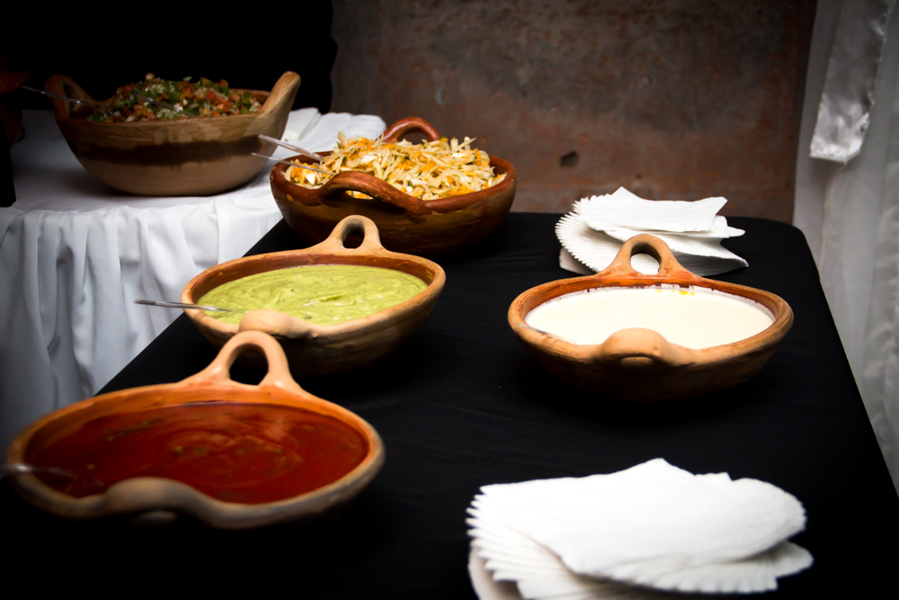
Peru, destino Gastronómico Guillermo Gonzales Arica
Nos presenta el proyecto de Copan y lanzamiento de libro de recetas
Fusion gastronomica de Honduras y Peru
Presento videos de gastronomia diplomatica que es una idea francesa pero que han explotado mundialmente.
Habla del reciente premio en Alemania

Slide 20
OGD DE LAS ISLAS DE LA BAHIA SYNTIA SALOMON
Implementación de proyectos definidos en la agenda de acción
Implementación de SICCS en Restaurantes y Hoteles
Proyecto para el fortalecimiento de la cultura Isleña
Elaboración del plan de acción del ente gestor del destino (UDSC)
Estrategia de Marketing y comercialización.
Un destino debe ser gestionado
Partir de un diagnostico integral
La participación activa de los actores públicos y privados del territorio.
Plataforma publico privado de dialogo, planificación y concertación (OGD)
Planificación estratégica para un desarrollo sostenible

Slide 21
CHEF DANIEL “DOC” O’CONNOR GASTRONOMIA
5 elementos de sabor
DULCE
2. SALADO
3. AGRIO –ACIDO
4.AMARGO

Slide 22
ESTRATEGIA DE COMERCIALIZACION ON LINE EDWARD BRILL
Un ecosistema para el turismo con modulos para alojamiento, transporte alimentacion y entretenimiento:
City Break
Book Visit
Arrival Guides
I Tickets
Visit Alliance
70 profesionales de la tecnología.
Más de 300 DMOs, CVBs, agencia de viajes receptivas, asociaciones hoteleras, etc.
En 2013 se vendieron con nuestros sistemas 4.5 millones de habitaciones por noche.
Socio distinguido de Microsoft por 11 años.
Con oficinas en Nueva York, Stockholm, Gothenburg, Oslo, Nantes, Ciudad de Panamá and Belgrade.

Slide 23
ANATOMIA DE UNA CAMPAÑA DE MARKETING ROLANDO PERALTA
Considerar:
Ayúdeles a estar conectados
Les gustan las fotos
Dar respuestas
Conciencia del Impacto Ambiental
Use las promociones adecuadas
Desayuno incluido
Noche gratis
Wifi gratis
Traslado gratis

Slide 24
LA HUMANIZACION DEL TURISTA LORETO IBANEZ
Conocer a la persona del turista previo a perfilarlo como consumidor es quizas una practica en ocasiones, ausente de la planificación de la experiencia turística, pero sin duda puede constituirse en una ventaja competitiva, para un país y/o empresa turística.
Si por una parte se pone enfasis en conocer al turista desde lo humano y si se buscan los medios para reducir su sentimiento de vulnerabilidad, a traves de acciones concretas a nivel país.

Slide 25
